Slide 1
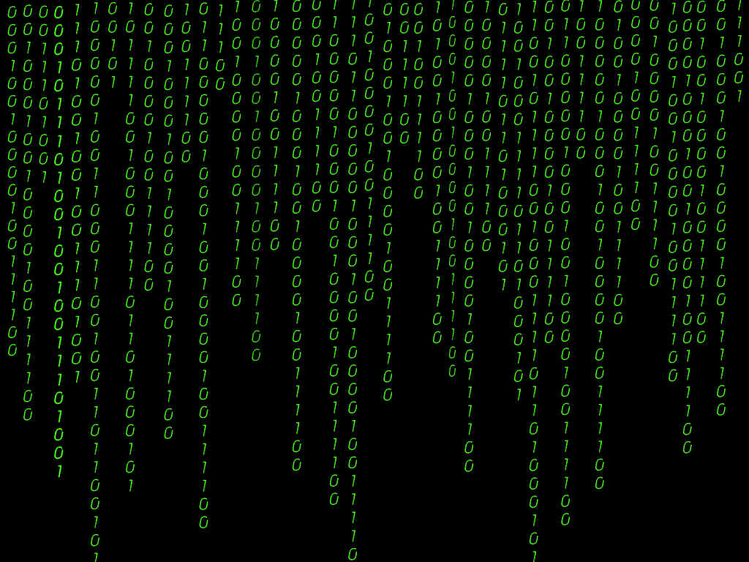


Bit By Bit - PRoyecto

Slide 2
First steps
Our project is a platform focused on high school teachers and students who need a support for study.
Our method is trought flashcards and some test for each level

Slide 3
Inicio
En una reunion, quisimos desmarcarnos de los otros proyectos, dado que ellos harían una pagina de e-commerce, concretamos que al final sea una pagina pedagogica de inglés.

Slide 4
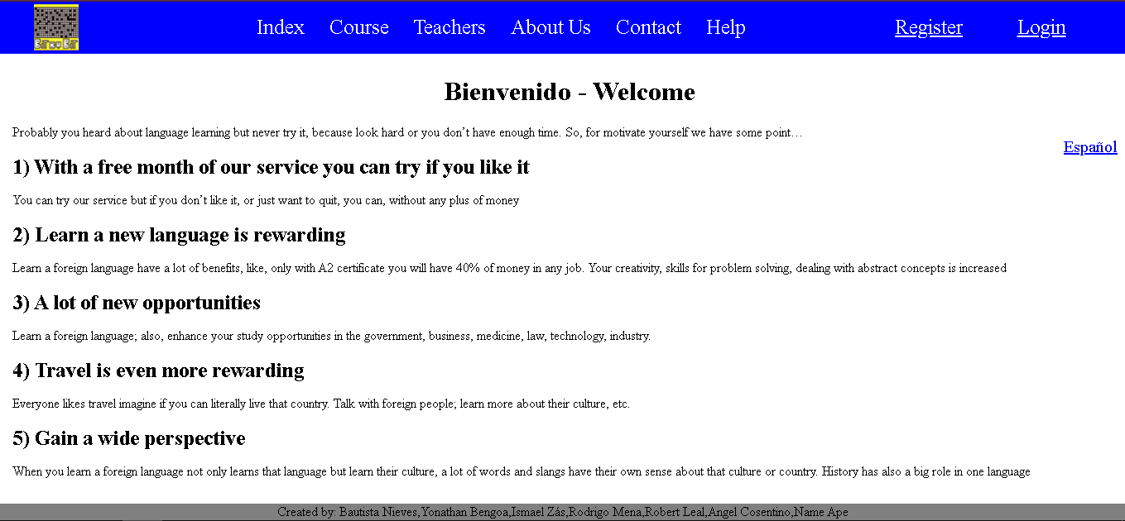
PR
Este es el prototipo de la pagina
En un principio, agregamos varias pestañas, las cuales, al final no estarian presentes, como el apartado de “teachers”

Slide 5
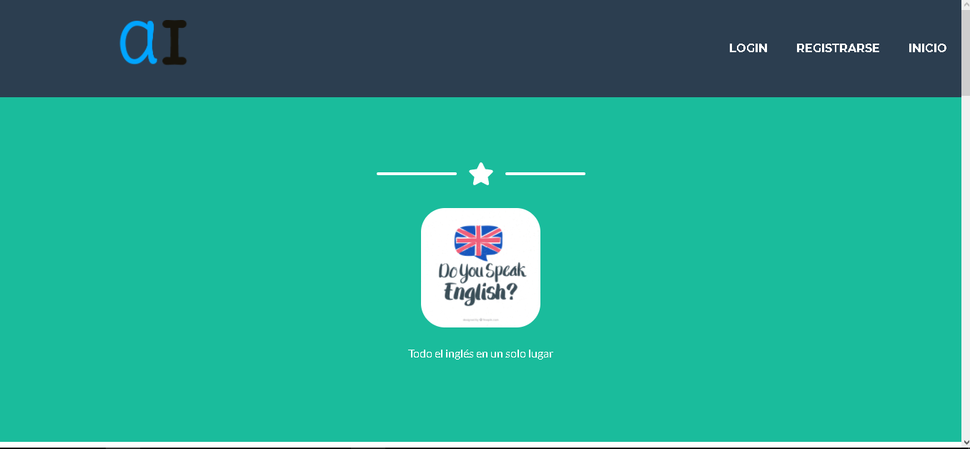
PRx
Este es el rediseño de la pagina, lo llamo “PRx” , Junto al rediseño vineron las propias funcionalidades de la pagina, como el soporte, flashcards, pruebas, etc

Slide 6
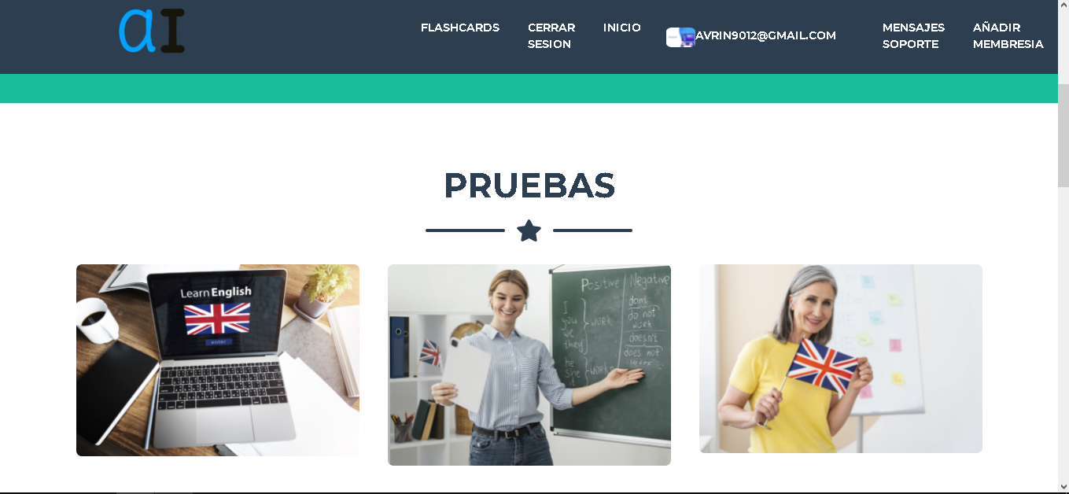
PRdx
PRdx es una versión extendida de PRx, basicamente agrega la tarducción para ruso e inglés y una nueva prueba, el hiragana test.

Slide 7
First steps

